Slide 1


Herramienta de gestión de cibiUAM
Rafael Hidalgo
Inés Mozas
Sara Peral
Sofía Sánchez

Slide 2
ÍNDICE
INTRODUCCIÓN.
DEFINICIÓN DEL PROYECTO.
REQUISITOS FUNCIONALES.
REQUISITOS NO FUNCIONALES.
DISEÑO.
CONCLUSIONES.

Slide 3
INTRODUCCIÓN
Delimitación del problema y motivación.

Slide 4
Delimitación del problema.
Sistema manual y anticuado.
Falta de servicio online.
Poca accesibilidad al servicio.

Slide 5
Motivación.
Fomentar la movilidad en bicicleta.
Deporte.
Medio ambiente.
Evitar que el servicio quede en desuso.

Slide 6
DEFINICIÓN DEL PROYECTO
Objetivos y alcance.

Slide 7
Objetivos de la aplicación.
Facilitar la movilidad por los campus.
Permitir al usuario gestionar reservas.
Permitir al usuario reportar incidencias.
Gestión del servicio.

Slide 8


Alcance.
Reservar, cancelar, recoger y devolver bicicletas.
Alta, baja y distribución de bicicletas, anclajes y estaciones.
Reportar y resolver incidencias.
Notificar.
Autenticación usuarios → sistema externo UAM.
Realizar pagos → pasarela externa.
Geolocalización → Google Maps.

Slide 9
REQUISITOS FUNCIONALES
Catálogo de requisitos funcionales por subsistemas.

Slide 10
Subsistema de usuarios
Registro de usuarios pertenecientes a la UAM.
Autenticación externa.
Pago.
Consulta y modificación de datos.

Slide 11
Subsistema de reservas
Gestión de reservas:
Reserva de bicicletas.
Cancelación reserva → penalización.
Notificación confirmación reserva.
Consultar el parque de bicicletas.
Desbloquear anclaje.

Slide 12
Subsistema de gestión de servicios
Administración de recursos.
Gestión de uso y disponibilidad de bicicletas y estaciones.
Información en tiempo real del parque de bicicletas.
Consulta de la información de facturación de usuario.

Slide 13
Subsistema de incidencias
Reportar incidencias.
Geolocalización / manual.
Importar / tomar fotografía.
Notificar al personal de gestión.
Resolver incidencias.
Visualizar incidencias.
Nuevas.
Pendientes.
Resueltas.

Slide 14
REQUISITOS NO FUNCIONALES
Catálogo de requisitos no funcionales.

Slide 15
Requisitos de usabilidad
Diseño web adaptable: responsive.
Requisitos de documentación
5 idiomas: español, inglés, alemán, italiano y francés.
Tutorial de uso.
Requisitos de rendimiento
Tiempo de respuesta < 2 segundos con hasta 100 usuarios.
Actualización de datos en menos de 3 segundos.
Requisitos de producto
Disponible en Windows, Android, IOs, Linux y MacOS.
Funcionamiento en cualquier navegador.

Slide 16
DISEÑO
Diseño conceptual y visual de la interacción del sistema.

Slide 17
Interfaz del usuario

Slide 18
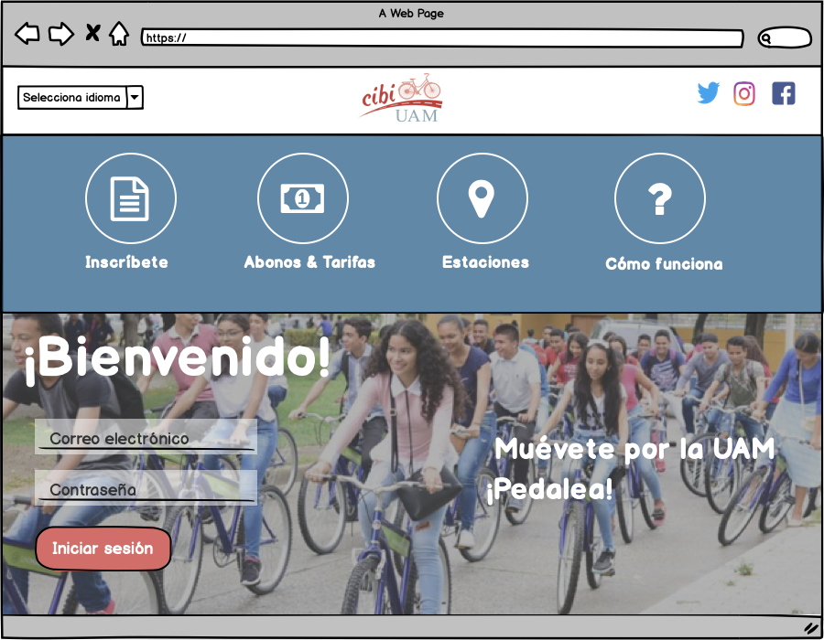
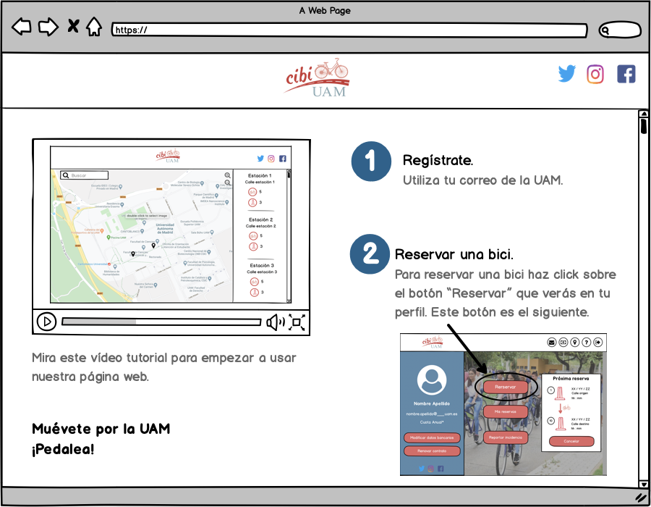
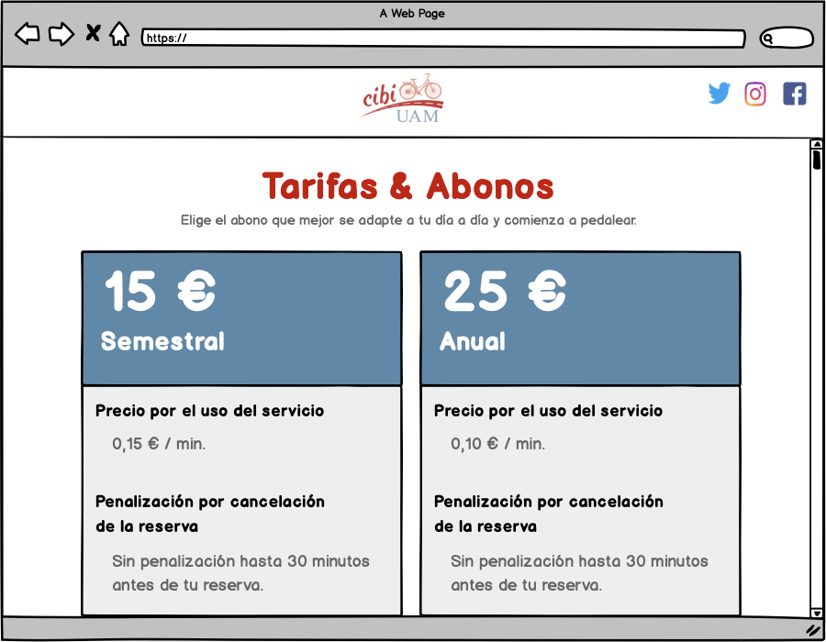
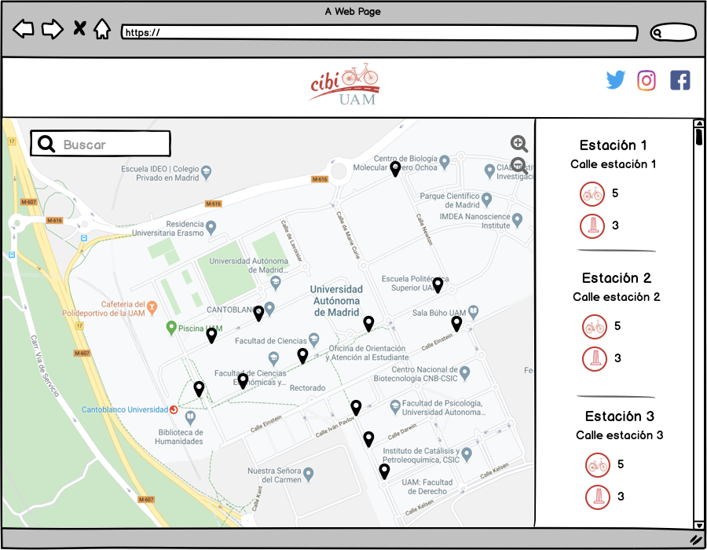
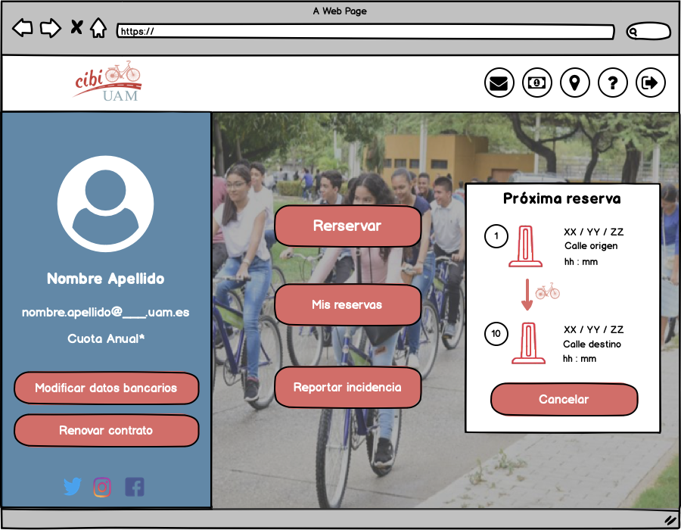
Inicio.

Slide 19
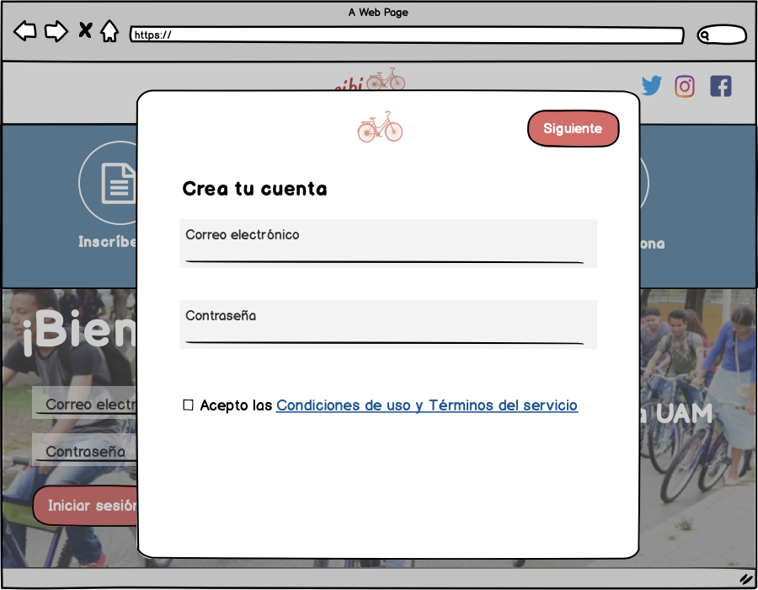
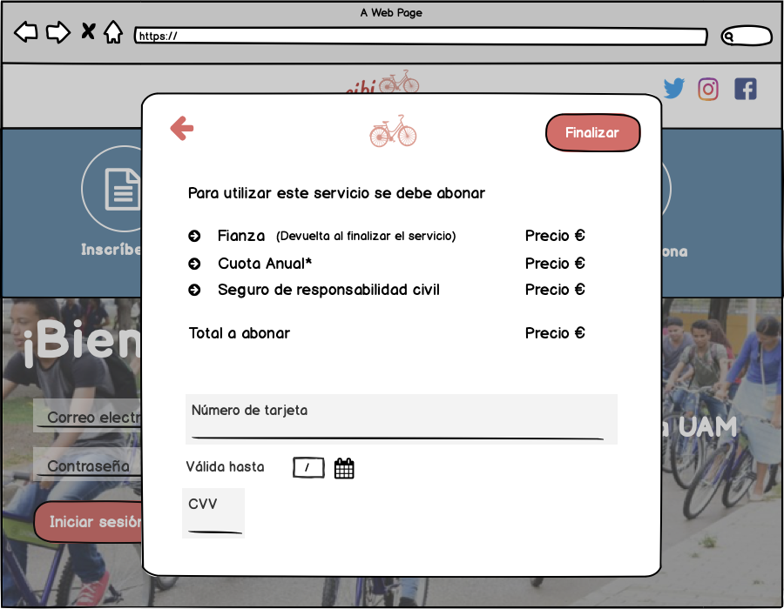
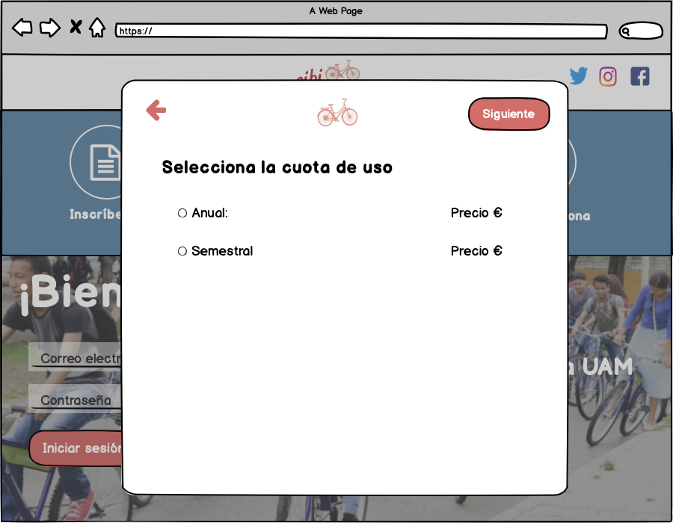
Proceso de registro.

Slide 20
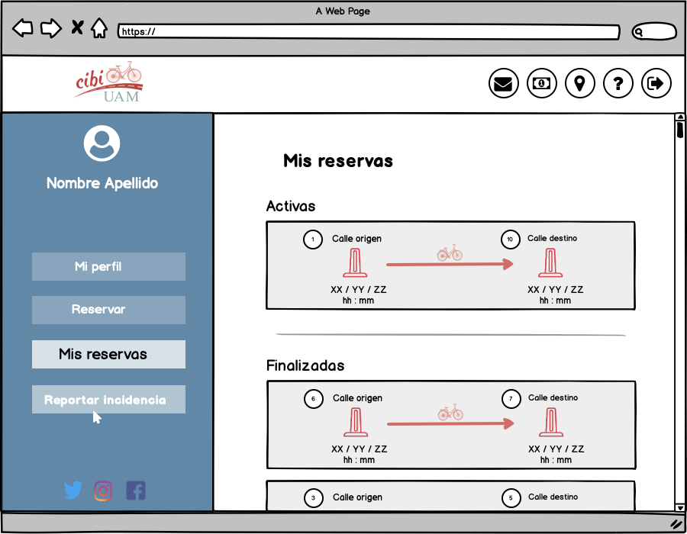
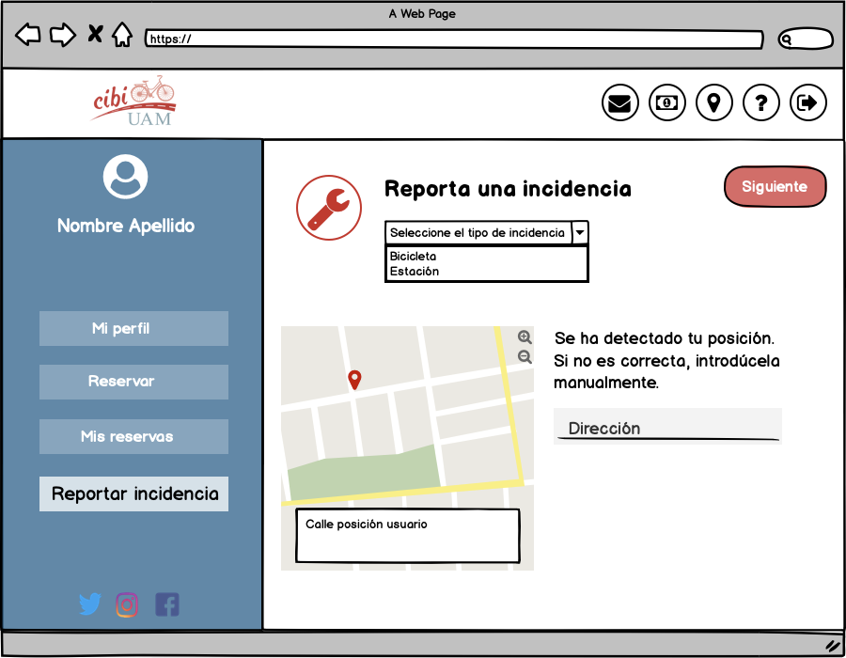
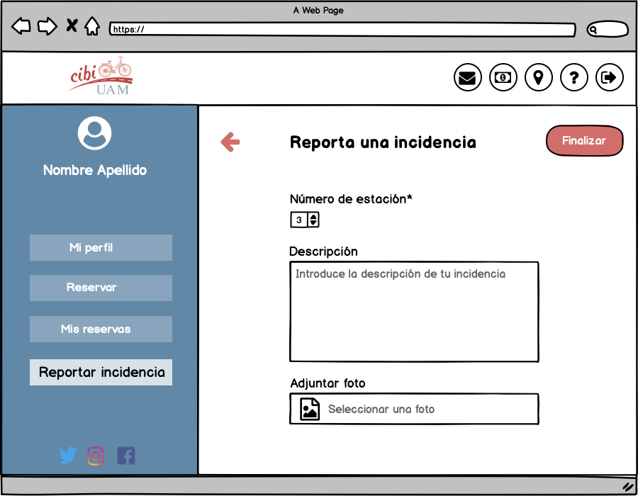
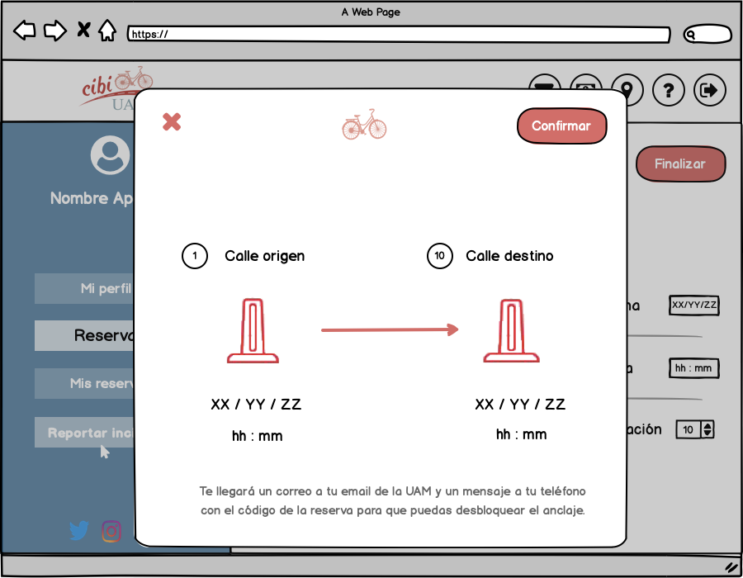
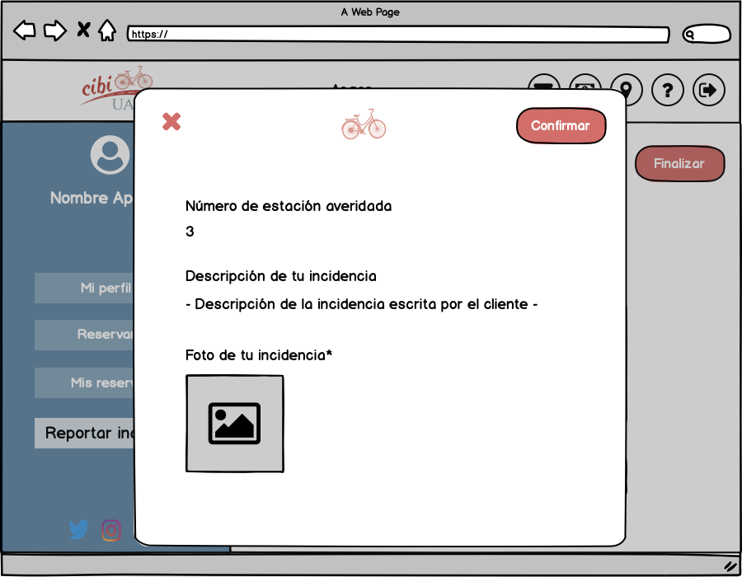
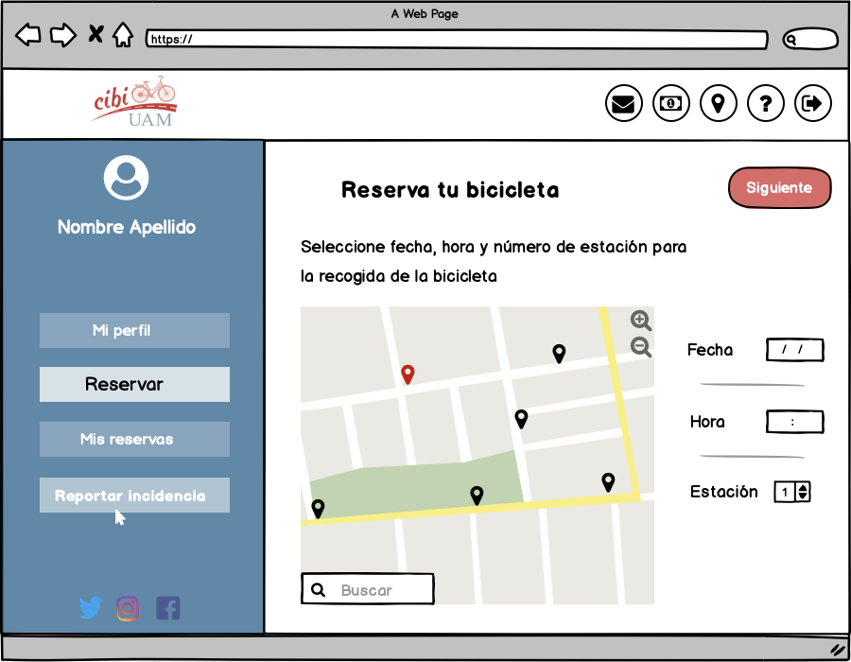

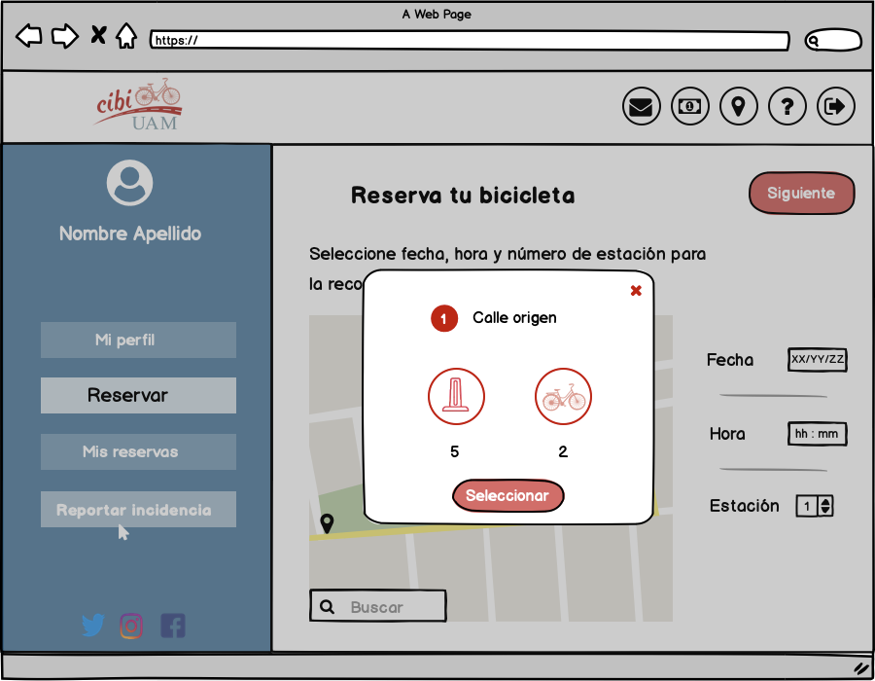
Pantalla de usuario.
Proceso de reserva.
Reporte de incidencia.

Slide 21
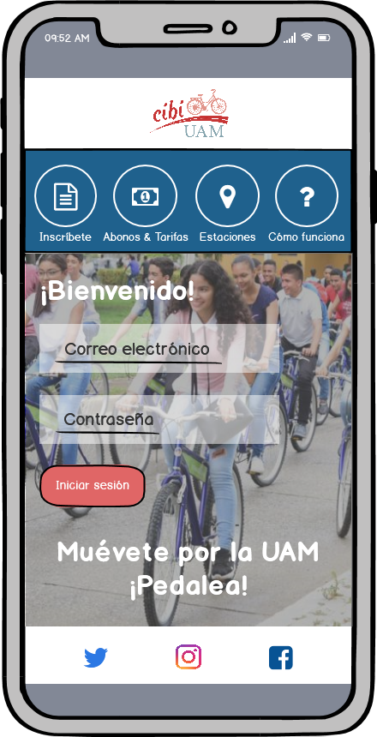
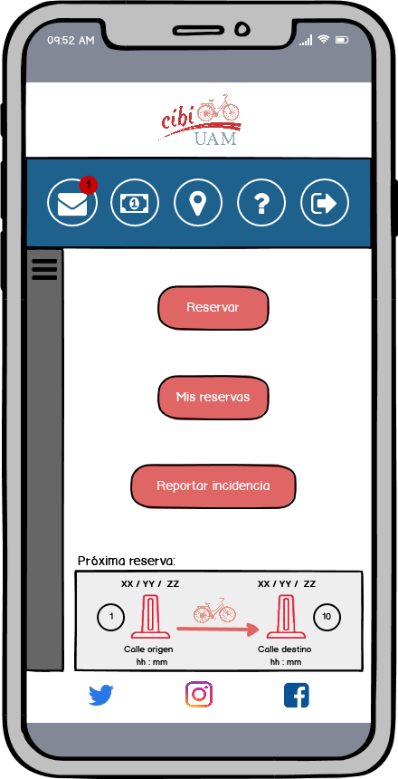
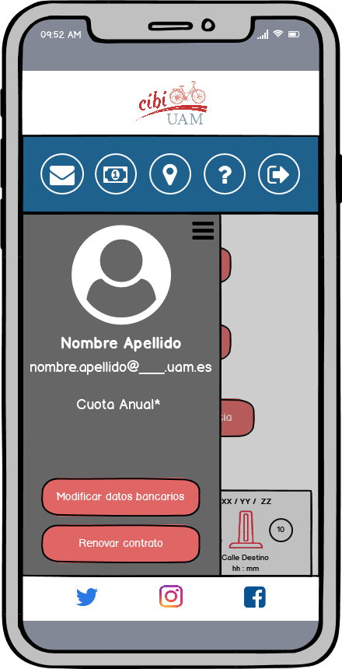
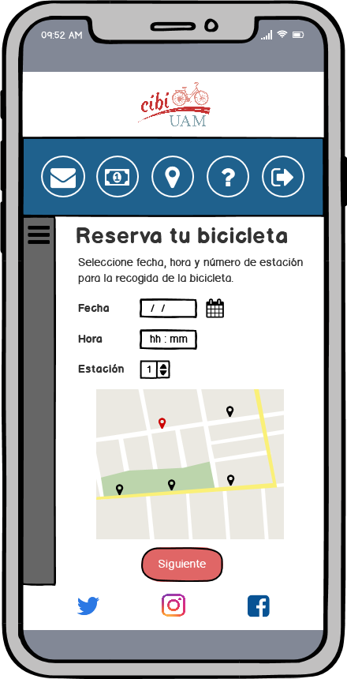
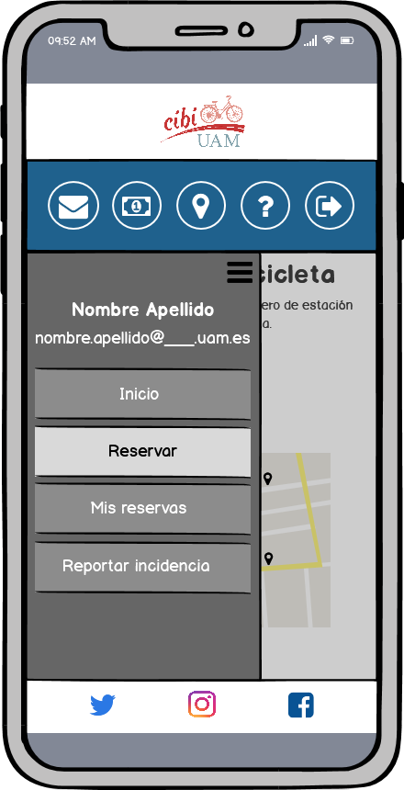
Vista para aplicación en dispositivos móviles.

Slide 22
Interfaz del gestor

Slide 23
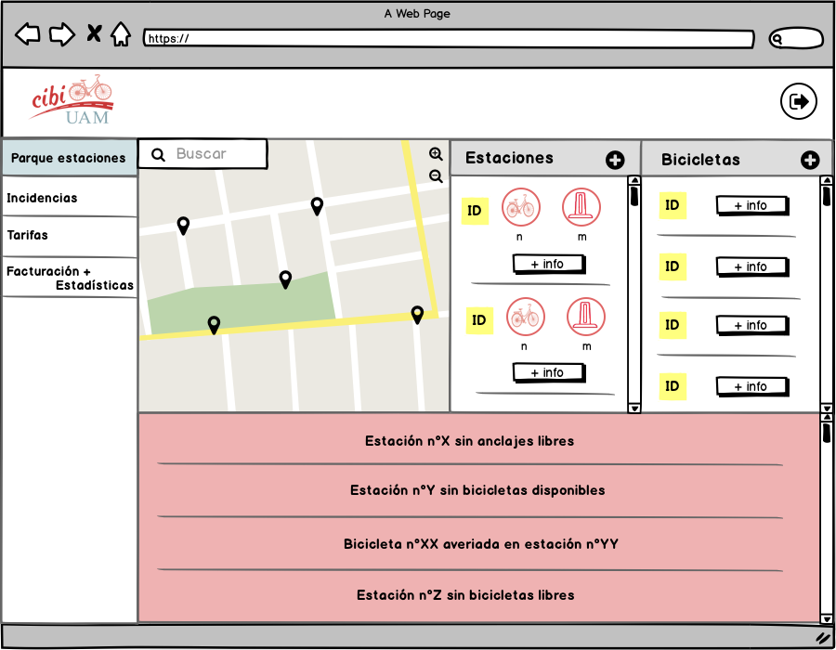
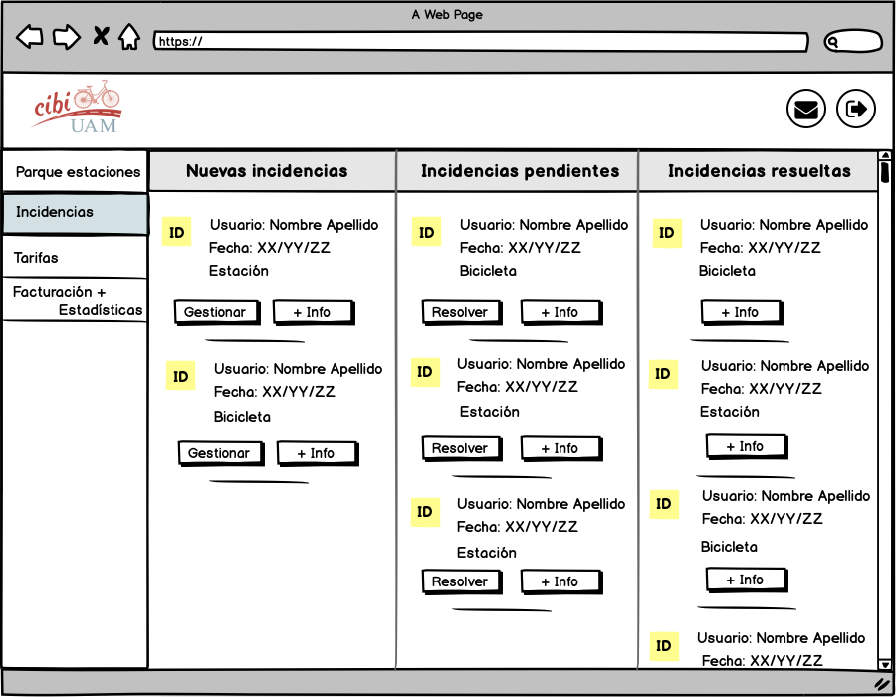
Portal del gestor.

Slide 24
CONCLUSIONES
Aportes y limitaciones de la solución propuesta.

Slide 25
MUCHAS
GRACIAS

